Slide 1
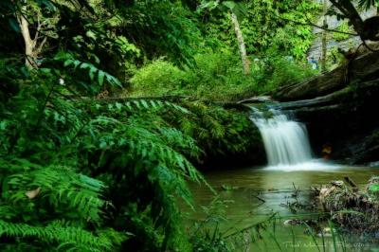
স্বাগত

Slide 2
শিক্ষক পরিচিতি
মোঃ মিজানুর রহমান
সহকারি শিক্ষক
চৌধুরাণী গার্লস স্কুল এন্ড কলেজ
পীরগাছা,রংপুর ।
E-mail: mijaneid@gmail.com
Mobile : 01715572082

Slide 3
পাঠ পরিচিতি
পাঠ পরিচিতি
শ্রেণি : নবম
বিষয় : ভূগোল ও পরিবেশ
অধ্যায়: একাদশ
বাংলাদেশের সম্পদ ও শিল্প
সময় : ৪০ মিনিট
তারিখ : ০৪-1১ - ২০২০খ্রিঃ

Slide 4
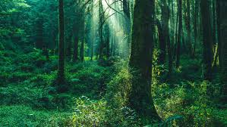
ছবি গুলো লক্ষ্য কর

Slide 5
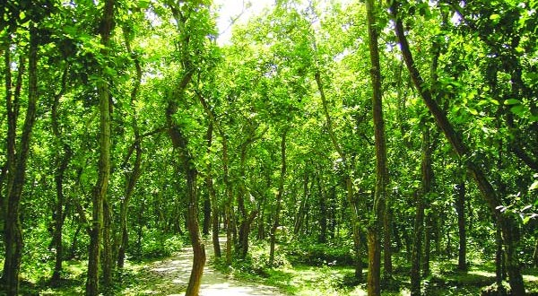
আমাদের আজকের পাঠ
বাংলাদেশের বনাঞ্চল

Slide 6
শিখনফল
এই পাঠ শেষে শিক্ষার্থীরা.........
১। বনজ সম্পদ কী তা বলতে পারবে;
২। বাংলাদেশের বনাঞ্চলের ভৌগোলিক অবস্থান চিহ্নিত করতে পারবে;
৩। বনাঞ্চলের শ্রেণি বিভাগ ব্যাখ্যা করতে পারবে;
৪। বাংলাদেশের বনাঞ্চলের গুরুত্ব বিশ্লেষণ করতে পারবে।

Slide 7
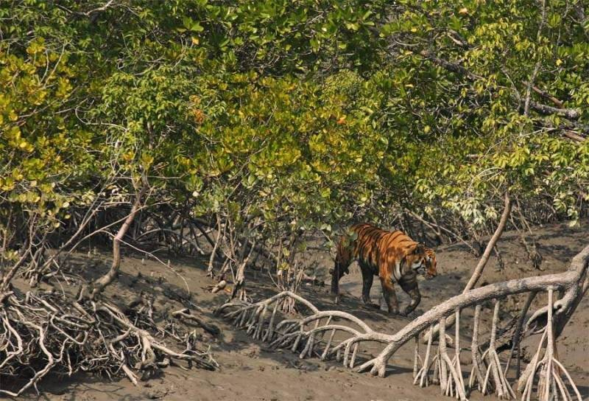
প্রাকৃতিক ভারসাম্য ও অর্থনৈতিক উন্নয়নে মোট ভূমির ২৫% বন থাকা প্রয়োজন।

Slide 8
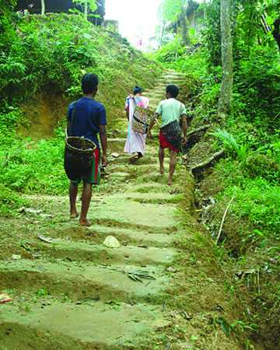
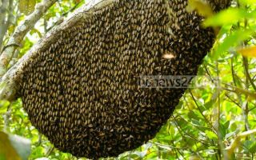
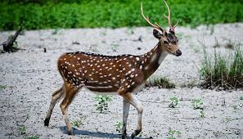
বনভূমিতে যে সম্পদ উৎপাদিত হয় বা পাওয়া যায় তাকে বনজ সম্পদ বলে।

Slide 9
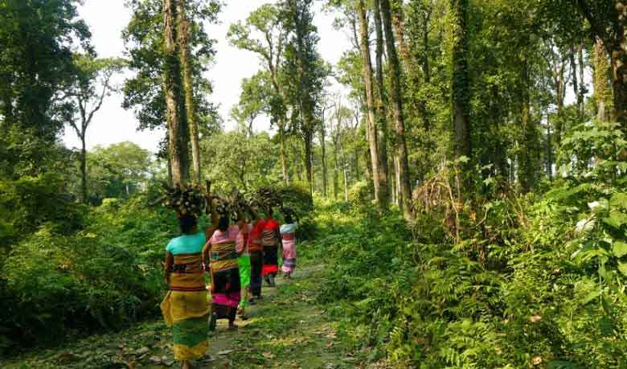
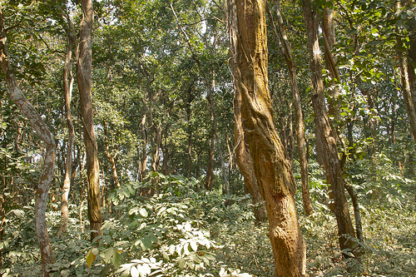
বাংলাদেশের বনভূমি
ক্রান্তীয় চিরহরিৎ এবং পাতাঝরা গাছের বনভূমি
ক্রান্তীয় পাতাঝরা গাছের বনভূমি
স্রোতজ বনভূমি বা সুন্দরবন

Slide 10
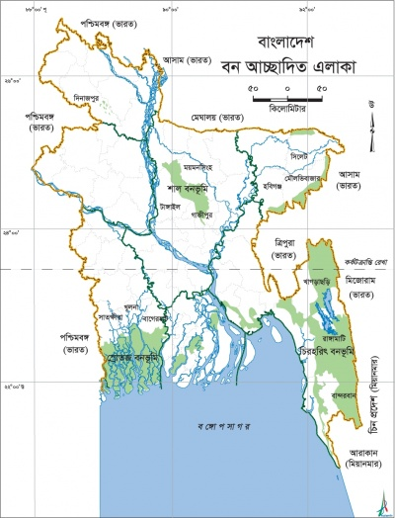
মানচিত্রে লক্ষ্য কর
ক্রান্তীয় চিরহরিৎ
ক্রান্তীয় পাতাঝরা গাছের বনভূমি
স্রোতজ বনভূমি বা সুন্দরবন

Slide 11
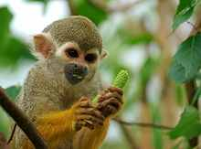
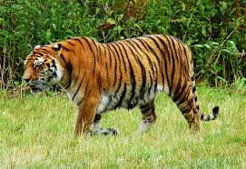
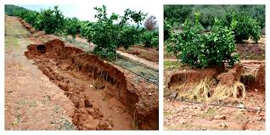
বনাঞ্চলের গুরুত্ব
প্রাকৃতিক গুরুত্ব
জীববৈচিত্র রক্ষা করে
ভূমিক্ষয় রোধ
ভূমিধস রক্ষা

Slide 12
দলীয় কাজ
বনজ সম্পদের পাঁচটি গুরুত্ব লিখ।

Slide 13
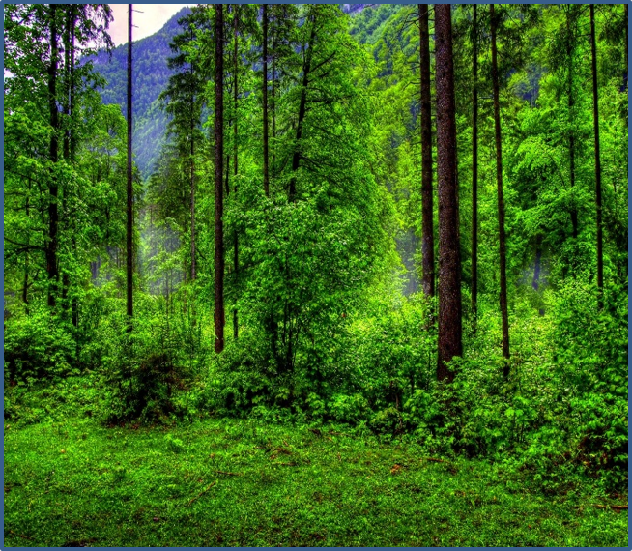
মূল্যায়ন
দু’টি বনজ সম্পদের নাম বল।
ক্রান্তীয় চিরহরিৎ এবং পাতাঝরা গাছের বনভূমি বাংলাদেশের কোন কোন অঞ্চলে অবস্থিত?
স্রোতজ বনভূমি বা সুন্দরবন বৃক্ষের তিনটি বৈশিষ্ট্য বল।
বনভূমির চারটি গুরুত্ব বল।

Slide 14
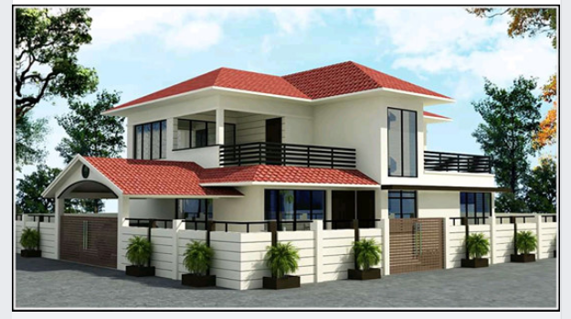
বাড়ির কাজ
বন রক্ষায় জন্য তুমি কিকি কাজ করবে , এ সম্পর্কে লিখে আনবে ।

Slide 15
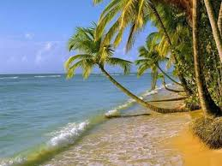
ধন্যবাদ

